Slide 1

OFF DIET
XIMENA, FLOR. NATHALIA
YAMILE Y JOSE EDUARDO

Slide 2
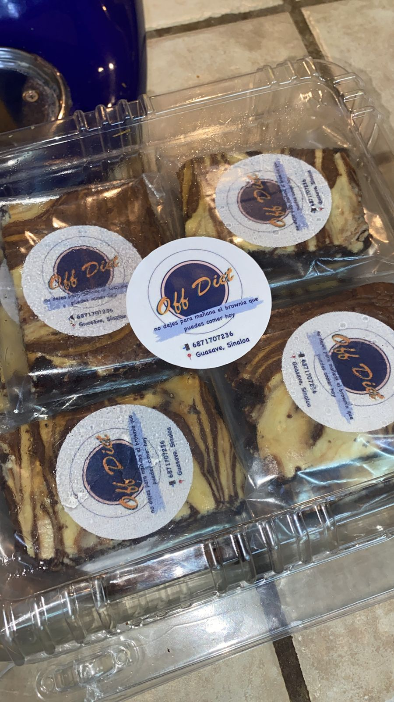
INTRODUCCIÓN
En este trabajo de investigación se muestra una descripción detallada de la empresa, sus misiones, objetivos, valores etc. buscando presentar nuestra empresa Off Diet.
Off Diet es una empresa 100% Guasavense que busca brindar los mejores postres (principalmente brownies), elaborados con ingredientes de excelente calidad y con el mejor precio. Con la intención de regalarle momentos felices a las personas y satisfacer a los clientes. Esta empresa se encarga de ofrecer la mejor atención al cliente buscando que el consumidor viva una experiencia agradable y disfruten del producto. Se espera que esta empresa tenga éxito y sea recomendada por muchos clientes satisfechos

Slide 3

GIRO
OFF DIET Es una empresa 100% Guasavense que brinda los mejores postres, elaborados con ingredientes de excelente calidad y mejor precio.

Slide 4

MISIÓN, VISIÓN Y VALORES
MISIÓN
VISIÓN
Ser la mejor empresa de postres, ofreciendo productos de mejor calidad y precio.
Ser de los mejores negocios de postres de nuestro municipio en un futuro y brindar un momento agradable a las personas.
VALORES
Honestidad
Equidad de genero
Igualdad
Trabajo en equipo
Respeto
Confianza

Slide 5
OBJETIVOS
EMPRESARIALES
PROYECTO
Nuestro objetivo es llegar a tener resultados notables dentro del mercado de nuestro municipio y escuela, buscando que los clientes se sientan satisfechos con el producto y busquen seguir consumiendo y recomienden nuestros postres.
Convertirnos en uno de los mejores postres de Guasave
Tener una gran cantidad de ventas y ganancias
Ampliar nuestra variedad de productos
Superar a la competencia
Mejorar la calidad de los productos

Slide 6

MERCADO
Nuestros productos van dirigidos 100% a la población de nuestro municipio y son aptos para casi todo público sin importar la edad (menos para las personas que no puedan consumir azúcar). Esta empresa busca vender en toda la ciudad de Guasave, y estar a disposición del cliente recibiendo pedidos.

Slide 7
INVESTIGACIÓN DE MERCADO Y DELIMITACIÓN DEL PROBLEMA
INVESTIGACIÓN DE MERCADO
DELIMITACIÓN DEL PROBLEMA
Investigar y comprender las preferencias de las persones, sus gustos y opiniones buscando mejorar el producto y que los clientes estén satisfechos. Ver los antecedentes de errores y mejorarlos.
Buscar tener una gran variedad de productos, con el mejor sabor y de buena calidad, teniendo la meta de mejorarlo cada vez. Procurando aumentar la cantidad de clientes y ventas.

Slide 8
OBJETIVOS Y MERCADO META
OBJETIVOS
MERCADO META
Nuestro objetivo es garantizarles momentos agradables a las personas al brindarles productos de buena calidad y sabor.
Nuestro producto va dirigido al público en general (menos a personas que no pueden consumir azúcar).

Slide 9

PRODUCTO
SLOGAN
SELECCIÓN DE PRODUCTO
OFF DIET son deliciosos postres que se venderán en bolsitas transparentes de celofán individuales o cajas de plástico con 4 brownies cada una y cada envase contendrá el logo de nuestro producto.
NO DEJES PARA MAÑANA EL BROWNIE QUE PUEDES COMER HOY

Slide 10

ELABORACIÓN DE DISEÑO
LOGOTIPO
ETIQUETA

Slide 11

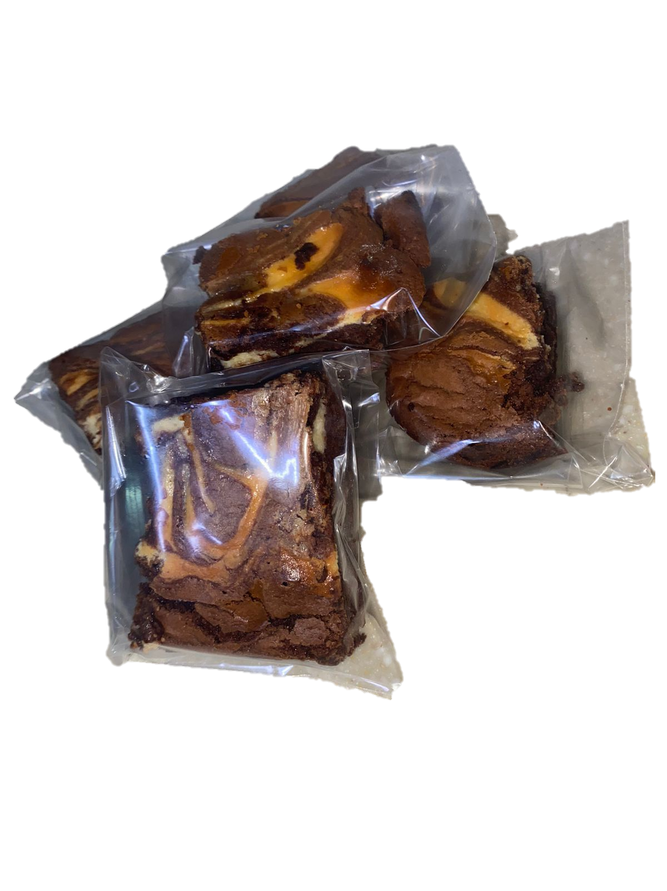

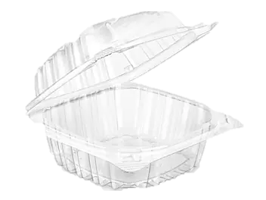
ENVASE Y EMPAQUE
Nuestros prostres se empacarán en bolsas transparentes de celofán o cajas de plástico dependiendo de la cantidad de producto del pedido .

Slide 12
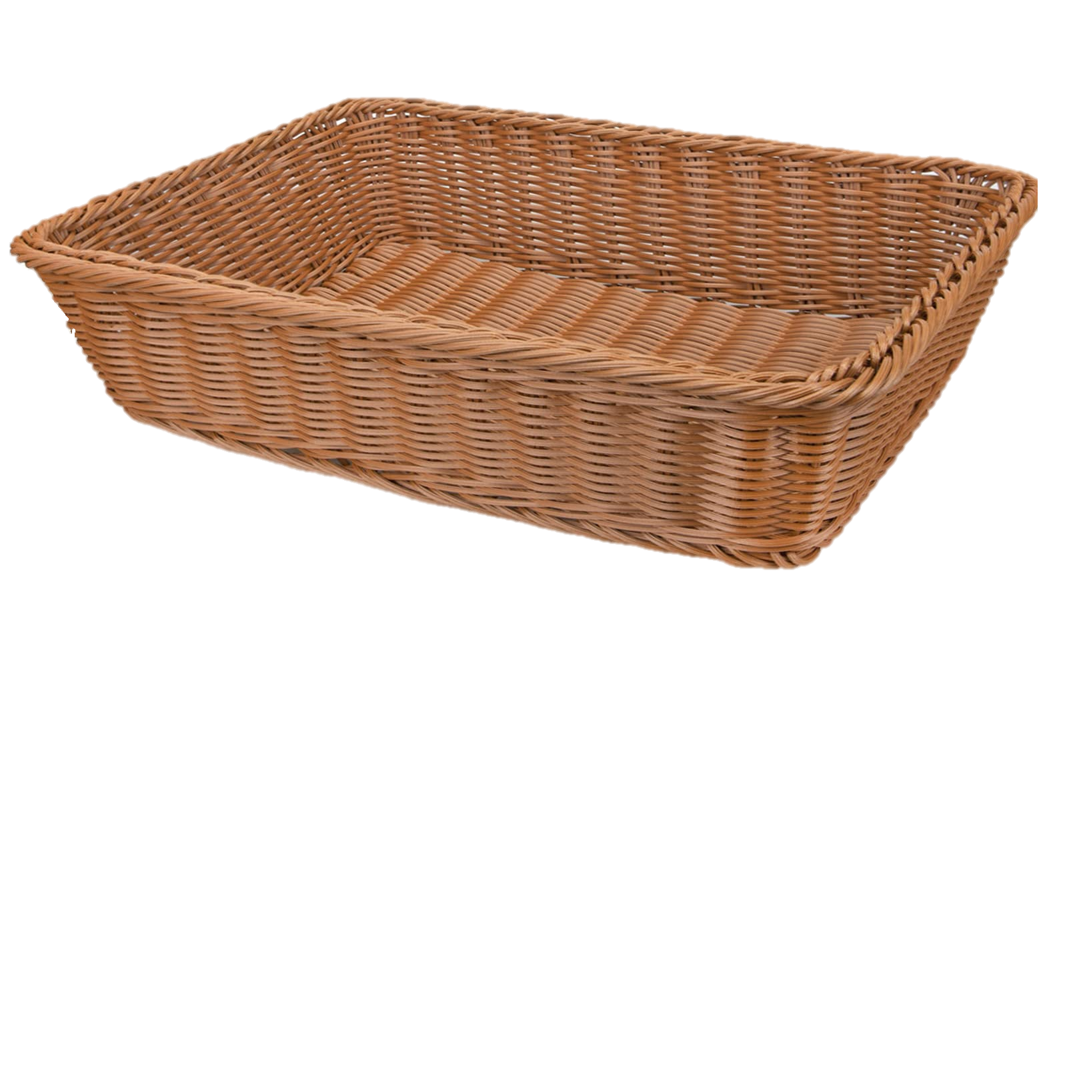
EMBALAJE
Los productos que se elaborarán se pondrán en cajitas de madera o plástico que puedan volver a utilizarse.
MEDIDA: 50X35 CM

Slide 13


COMPETENCIA
Nuestra competencia son los negocios locales de postres como cafeterías por ejemplo café leal, el sorbo, maison the, etc. Así que buscaremos ir mejorando nuestro producto y en un futuro tener una gran variedad y aumentar las ganancias.

Slide 14
MATRIZ FODA
FORTALEZAS: Calidad, compromiso, sabor, precio accesible y un buen lugar social.
OPORTUNIDADES: Convenios colaborativos con otras empresas, tener un producto popular y experiencias laborales.
DEBILIDADES: Precio, No tener campo de venta y falta de tiempo.
AMENAZAS: No tener proveedores, amenaza de plagio, competencias, no tener suficiente clientela y no tener un lugar fijo para vender.

Slide 15
PRECIO POR UNIDAD Y GANANCIAS ESPERADAS
Brownies De Cheescake |  |  | Precio por Brownie | Precio por tanda (16 PZA) | Precio de venta del producto
 | Materia | Harina de brownies | $9.5 | $152
 |  | Azúcar | $0.125 | $2
 |  | Queso philadelphia | $2.375 | $38
 |  | Huevos | $0.75 | $12
 |  | Extracto de vainilla | $0.125 | $2
 |  | Agua | $0.015 | $.25
 | Envase/ Logística | Etiquetas | $1.2 | $19.2
 |  | Bolsitas | $0.6 | $9.6
 |  | Aceite | $0.062 | $1
TOTAL |  |  | $14.75 | $236.05 | $25

Slide 16

PLAZA LUGAR DE UBICACIÓN GEOGRAFICA DEL LUGAR
La plaza seria el domicilio del consumidor y/o el Instituto de Negocios e Innovación ubicado en Blvd. Central, Guasave, Sinaloa, México.

Slide 17

CANAL DE DISTRIBUCIÓN
Canal directo, las mismas personas que los producen los entregan personalmente a los consumidores.

Slide 18

TIPO DE DISTRUBICION
Se distribuirán de manera terrestre ya que el consumidor iría directamente al punto de venta ya sea caminando o en automóvil e igualmente si en algún caso es entrega a domicilio seria en automóvil.

Slide 19

PUNTO DE VENTA
Los puntos de venta serían en el Instituto de Negocios e Innovación o directamente al domicilio del consumidor dentro del municipio de Guasave, estado de Sinaloa, México.

Slide 20


TRANSPORTE
El trasporte seria de manera terrestre en automóvil utilitario y/o directamente caminando.

Slide 21


RUTA
La ruta sería directamente a al domicilio donde se entregaría el producto y el Instituto de Negocios e Innovación.

Slide 22
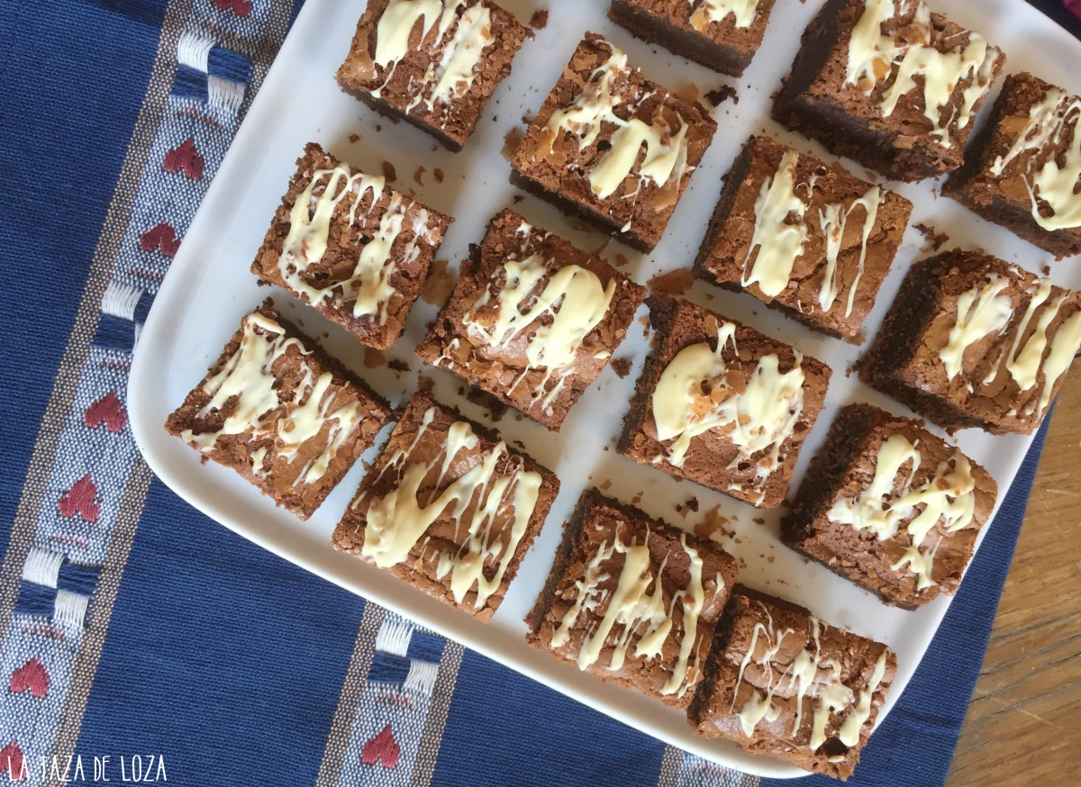
ESTRATEGIA DE ENTRADA
El producto será presentado dentro de Guasave dándolo a conocer dentro del el Instituto de Negocios e Innovación y tiendas locales como estrategia de entrada

Slide 23



DISEÑOS Y MEDIOS
Se promocionarán a través de redes sociales como Instagram, Facebook, Tik Tok, entre otras redes. También se utilizarán posters y anuncios en el Instituto de Negocios e Innovación, al igual que dar degustaciones al público.

Slide 24
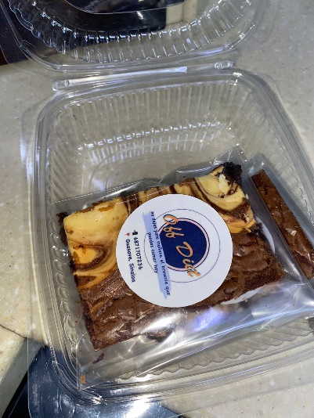
MEDIOS
La publicidad de nuestro producto será por medio de redes sociales, anuncios, posters y degustaciones.

Slide 25
PLAN DE INVERSIÓN
Maquinaria y equipos | Precio
Horno eléctrico | 15,759$mxn
Batidora kitchen aid | 11,700$mxn
Batidora manual kitchen aid | 1,971$mxn
Charola de cristal 10 x 15 | 555$mxn
Espátulas de hule (miserable) | 152$mxn
Colador | 50$mxn
Cuchillo | 132$mxn
Bowl de cristal | 209$mxn
Cucharon de plástico | 30$mxn
Taza medidora de cristal | 290$mxn
Total: | 30,848

Slide 26
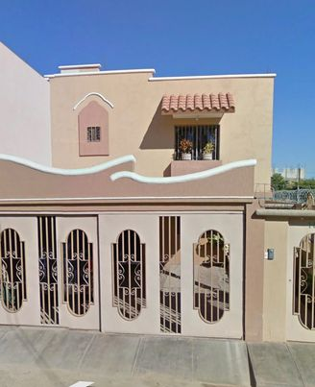
INSTALACIONES
Las instalaciones utilizadas serian la cocina en la casa de nuestra colaboradora Flor Alicia donde se ubica la mayoría del equipo necesitado para hacer los brownies.

Slide 27

MAQUINARIA Y EQUIPO
Como maquinaria contamos con un horno, batidora y batidora manual.
Como equipo contamos con las bandejas en las que se hacen los brownies, espátulas, colador, cuchillo, recipientes, cucharas y tazas medidoras.

Slide 28

RECURSO HUMANO
Nosotros pondremos en práctica el reclutamiento para identificar candidatos o voluntarios capacitados con intenciones de aprender a realizar nuestro producto. Para iniciar nuestro proceso de reclutamiento primero haremos saber nuestra necesidad al público general para que aquel que esté interesado en el puesto y que cumpla con los requisitos asista con solicitud en mano para ser sometido a evaluación.

Slide 29

SOLICITUD DE APOYOS GUBERNAMENTALES
Nosotros somos una empresa independiente por lo que no necesitamos apoyos del gobierno.

Slide 30
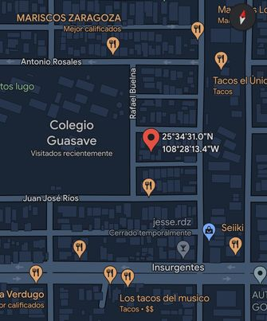
MAPA DEL LUGAR DE DESTINO

Slide 31
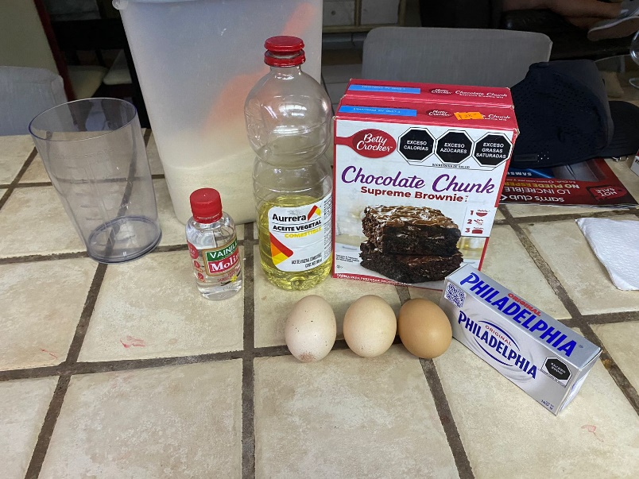
PROCESO DE ELABORACIÓN DEL PRODUCTO
MATERIALES

Slide 32
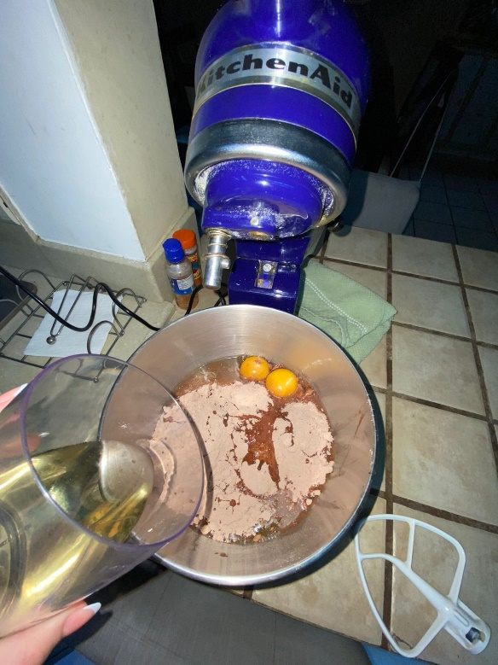
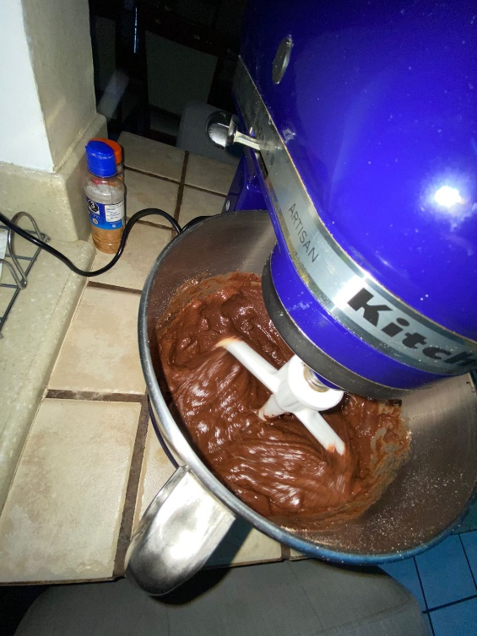
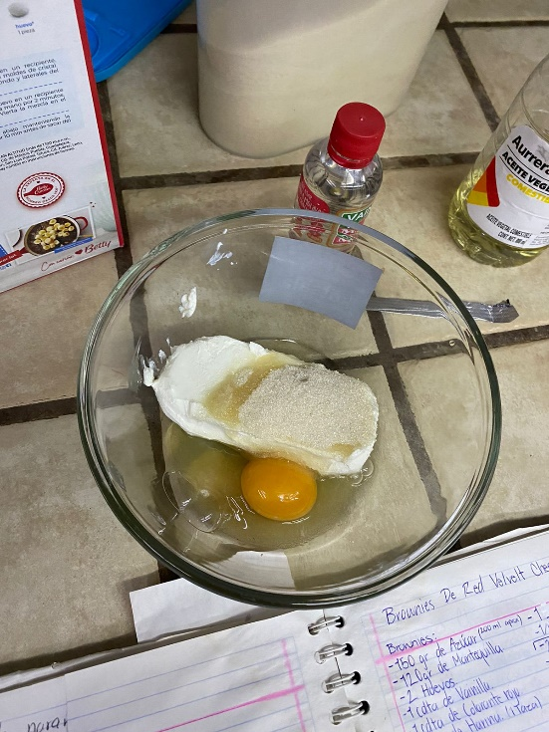
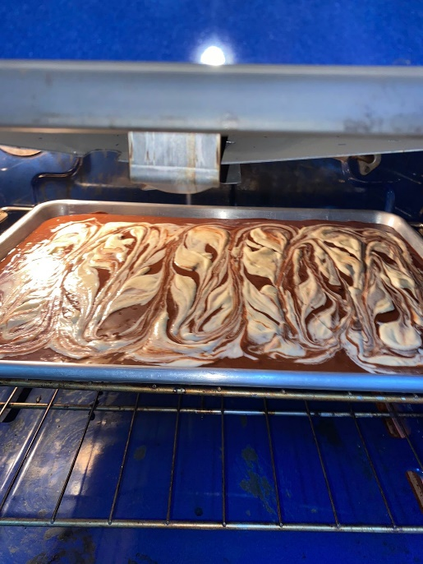
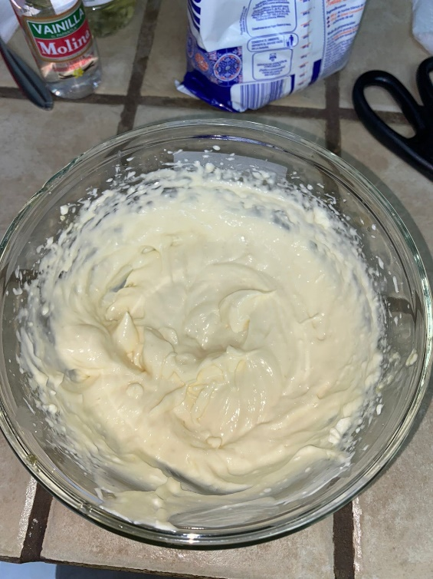
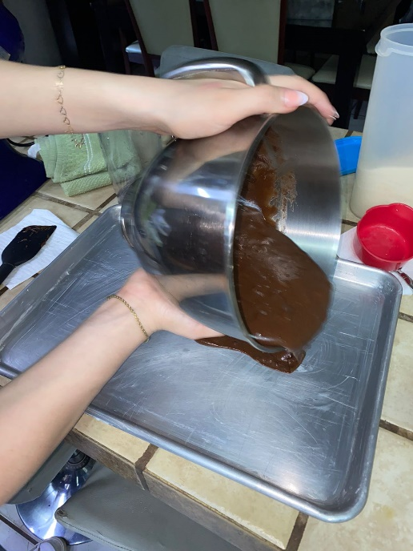

Slide 33
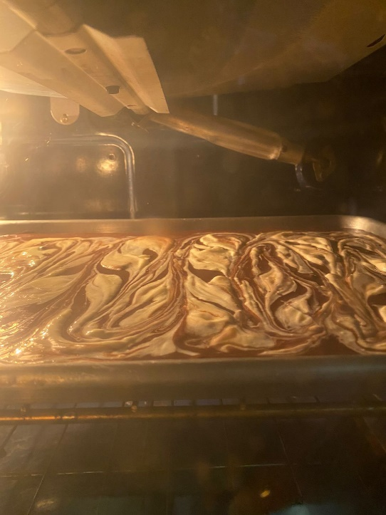
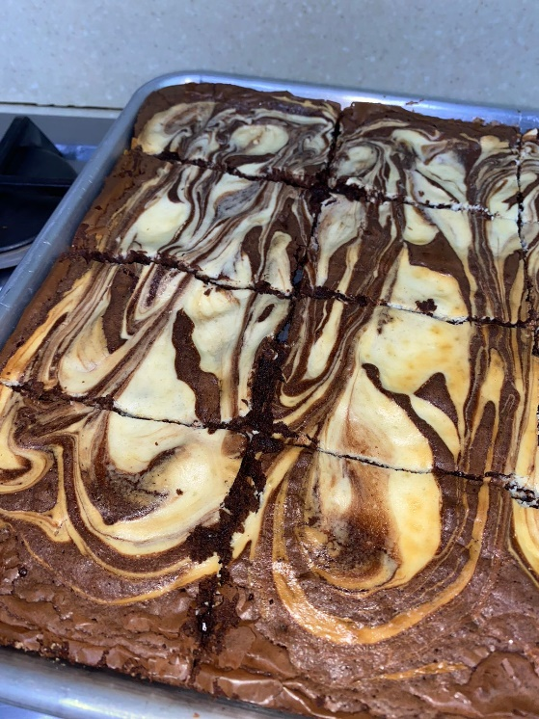


Slide 34
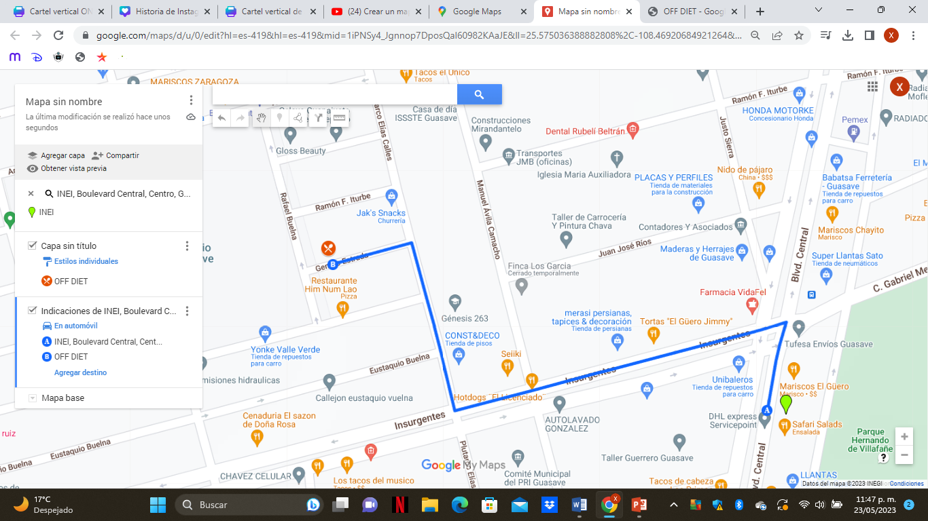
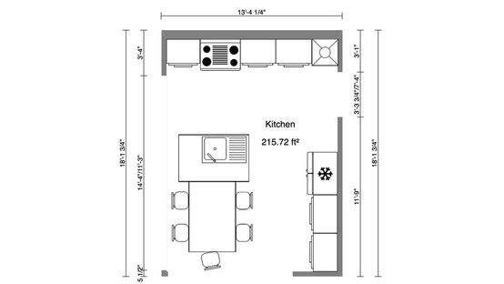
CROQUIS DE LAS INSTALACIONES DE LA EMPRESA

Slide 35
CONCLUSIÓN
Como se puede apreciar Off Diet es una empresa 100% Guasavense que busca tener brownies de excelente sabor y calidad, esto permitirá que cualquier persona que pueda consumir azúcar tenga una opción muy deliciosa, de excelente precio y fácil de conseguir, nosotros creamos Off Diet para que los consumidores tengan un momento agradable al mismo tiempo de disfrutar de nuestros brownies. Nuestra empresa siempre busca satisfacer al cliente dándole la mejor atención, brindándole lo que necesita en cualquier momento. En esta empresa siempre se busca ser educados, respetuosos al igual que promovemos valores como la igualdad, integración y trabajo en equipo.

